Slide 1



Tema 3 Modelos de distribución de probabilidad discreta
Maestra: Vanesa Avalos
vanesaavalos@uadec.edu.mx
Semestre Agosto-Diciembre 2022

Slide 2
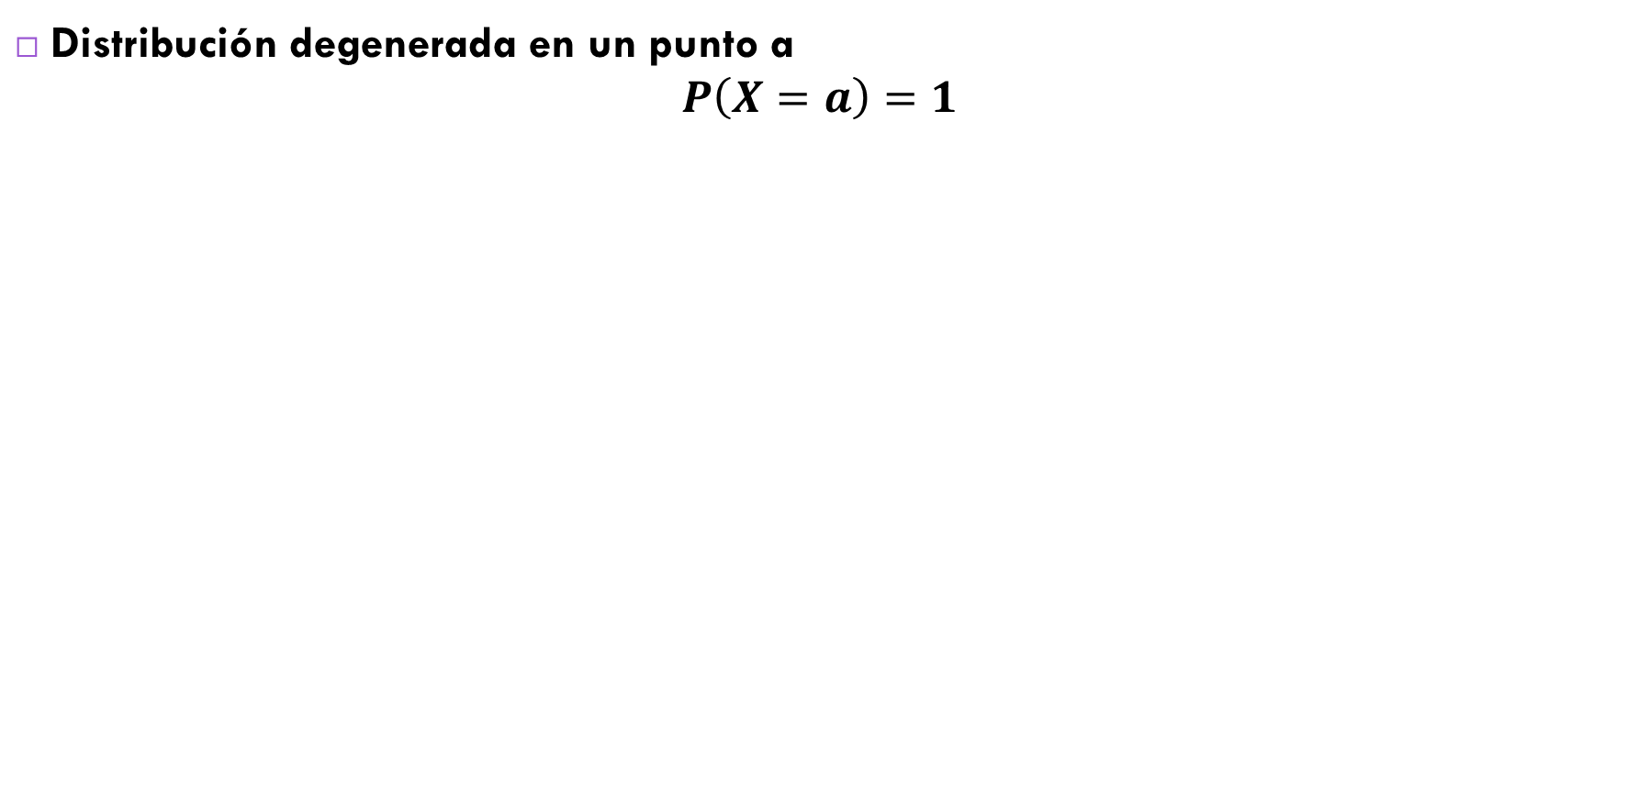
Función de distribución de probabilidad
Distribución degenerada en un punto a
$$P\left(X=a\right)=1$$

Slide 3
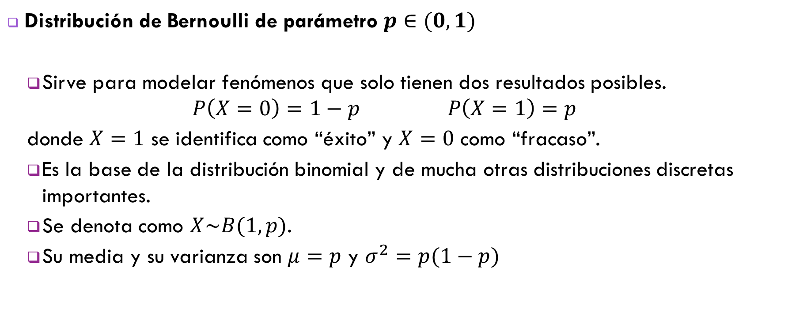
Distribución de probabilidad de Bernoulli
Distribución de Bernoulli de parámetro $p∈(0,1)$
Sirve para modelar fenómenos que solo tienen dos resultados posibles.
$$P\left(X=0\right)=1−p P\left(X=1\right)=p$$
donde $X=1$ se identifica como “éxito” y $X=0$ como “fracaso”.
Es la base de la distribución binomial y de mucha otras distribuciones discretas importantes.
Se denota como $X\sim B(1,p)$.
Su media y su varianza son $μ=p$ y $σ^{2}=p(1−p)$

Slide 4
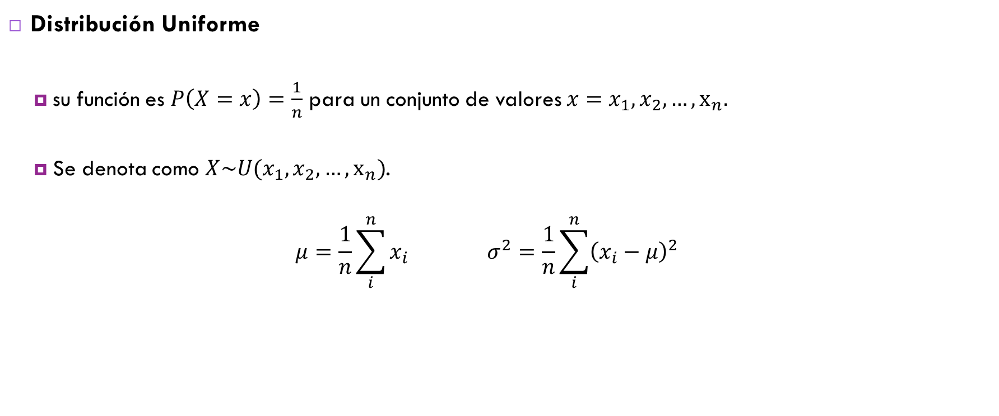
Función de distribución de probabilidad
Distribución Uniforme
su función es $P\left(X=x\right)=\frac{1}{n}$ para un conjunto de valores $x=x_{1}, x_{2}, …, x_{n}.$
Se denota como $X\sim U(x_{1}, x_{2}, …, x_{n})$.
$$μ=\frac{1}{n}\sum_{i}^{n}{x_{i}} σ^{2}=\frac{1}{n}\sum_{i}^{n}{{\left(x_{i}−μ\right)}^{2}}$$

Slide 5
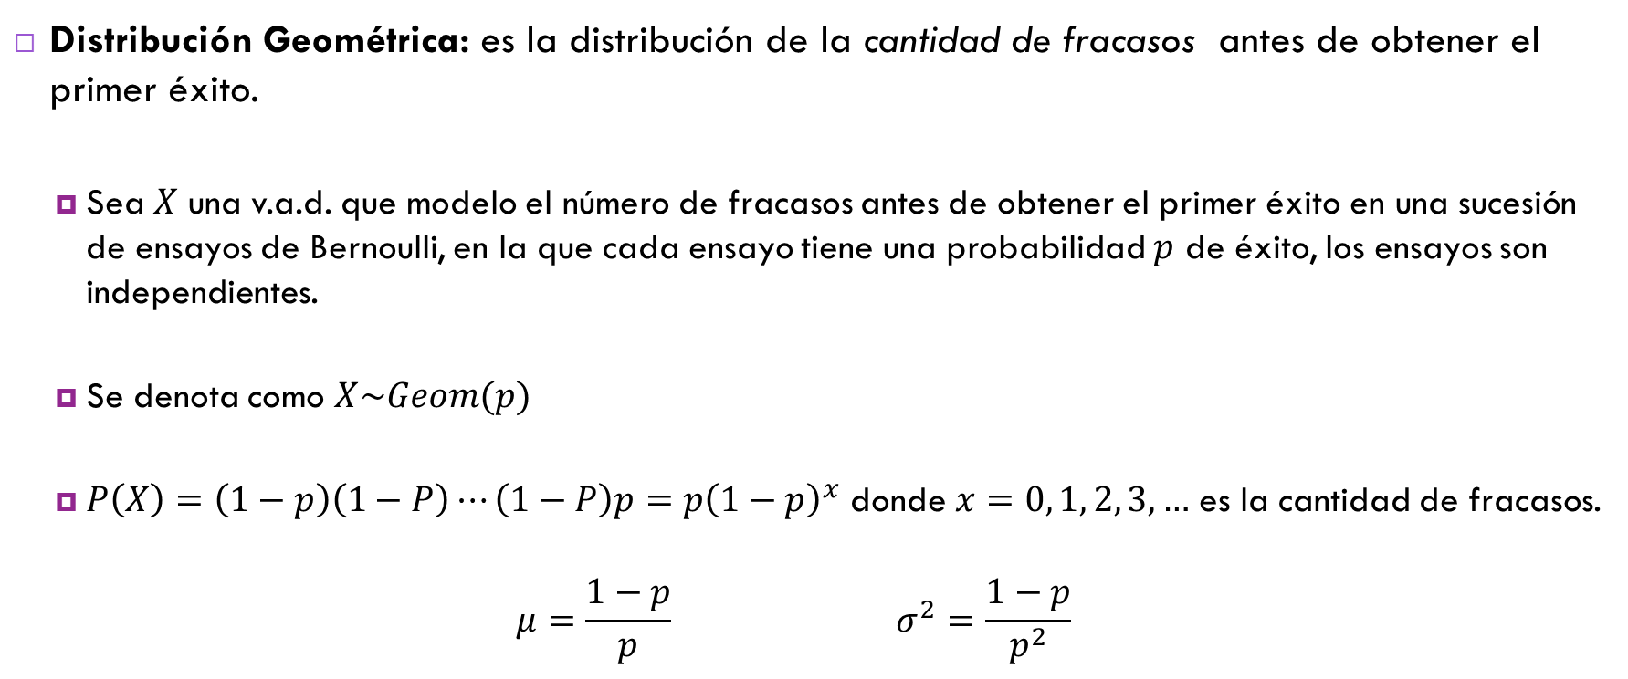
Función de distribución de probabilidad
Distribución Geométrica: es la distribución de la cantidad de fracasos antes de obtener el primer éxito.
Sea $X$ una v.a.d. que modelo el número de fracasos antes de obtener el primer éxito en una sucesión de ensayos de Bernoulli, en la que cada ensayo tiene una probabilidad $p$ de éxito, los ensayos son independientes.
Se denota como $X\sim Geom(p)$
$P\left(X\right)=\left(1−p\right)\left(1−P\right)⋯\left(1−P\right)p=p{\left(1−p\right)}^{x}$ donde $x=0, 1, 2, 3, …$ es la cantidad de fracasos.
$$μ=\frac{1−p}{p} σ^{2}=\frac{1−p}{p^{2}}$$

Slide 6
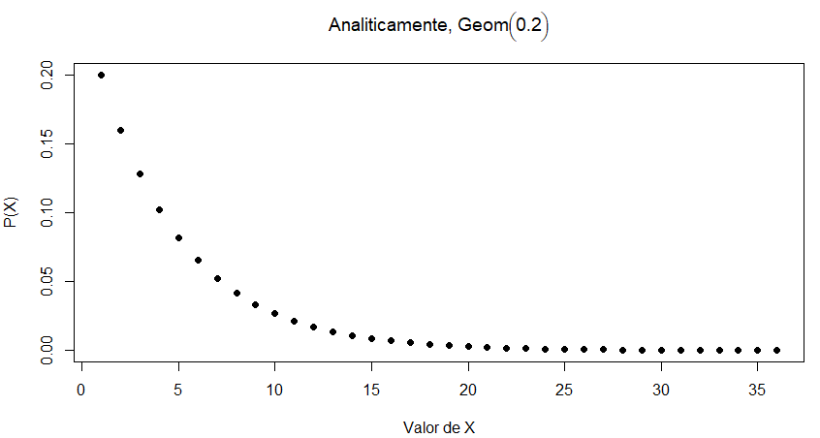
FDP Geométrica analíticamente en R
p=0.2
g<-numeric()
k=seq(0,30,1)
for (x in k){
g<- c(g,p*(1-p)**x)
}
plot(k,g)

Slide 7
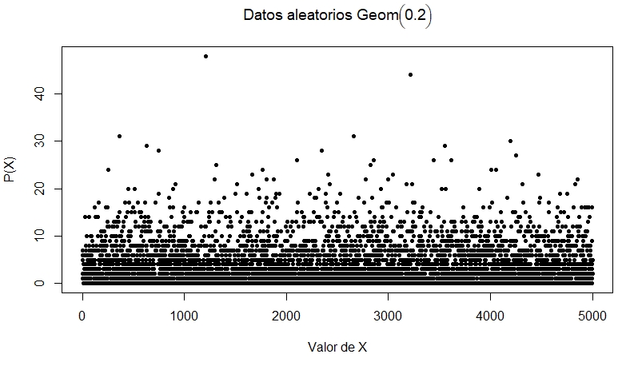
FDP Geométrica en R
n <- 5000
p <- 0.2
data <- rgeom(n, p)
plot(data,pch = 20,xlab="Valor de X",ylab="P(X)")

Slide 8
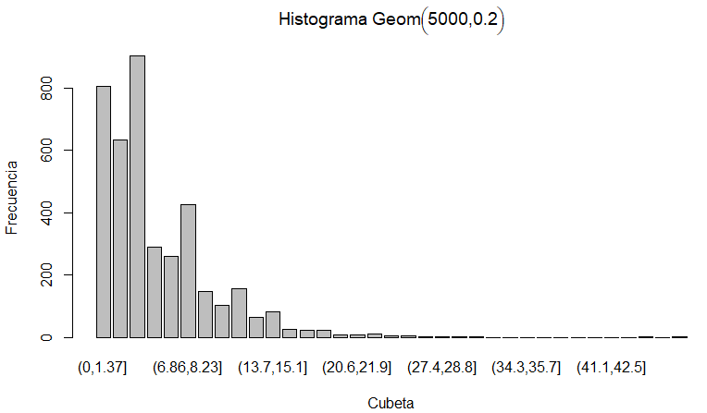
FDP Geométrica en R
plot(histograma(data,35),xlab="Cubeta",ylab="Frecuencia",main = TeX('Histograma $Geom \\left(5000,0.2\\right)$'))
histograma <- function(data, cubetas) {
minimo <- min(data)
maximo <- max(data)
ancho <- maximo - minimo
cubeta <- ancho / cubetas
niveles <- seq(minimo, maximo, by=cubeta)
barras <- cut(data, breaks=niveles)
return (barras)
}

Slide 9
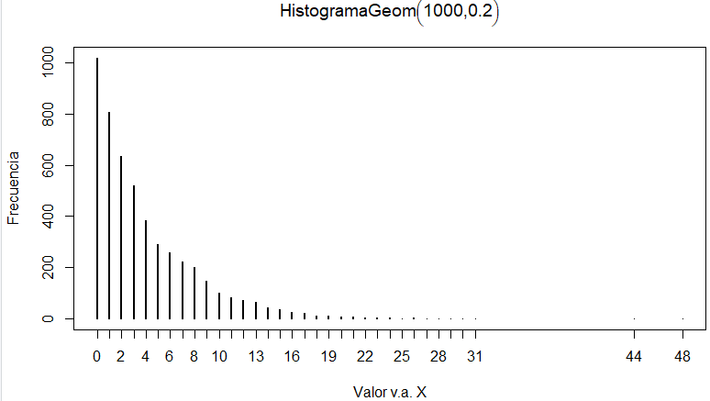
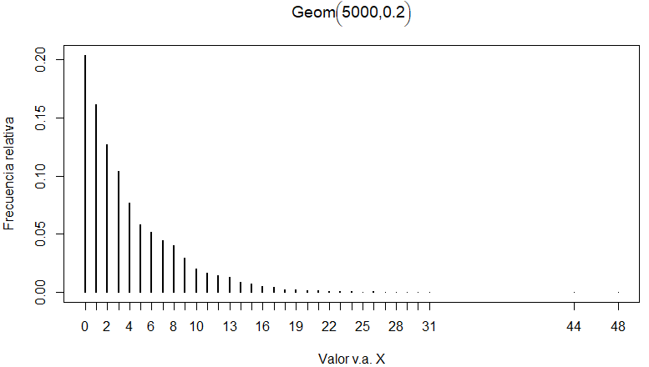
FDP Geométrica en R
tabla<- table(data)
plot(tabla,xlab="Valor v.a. X",ylab="Frecuencia",main = TeX('$Histograma Geom \\left(1000,0.2\\right)$'))
# con frecuencias relativas
relativa <- tabla / n
plot(relativa,xlab="Valor v.a. X",ylab="Frecuencia relativa",main = TeX('$Geom \\left(5000,0.2\\right)$'))

Slide 10
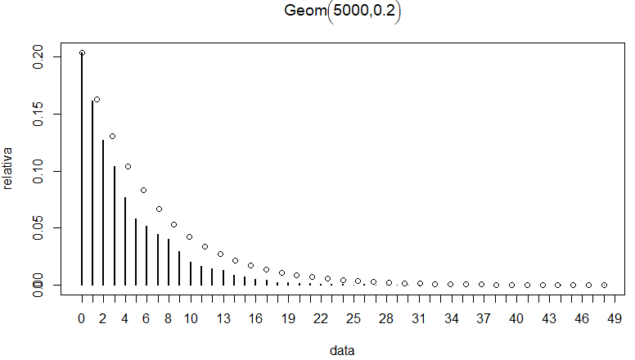
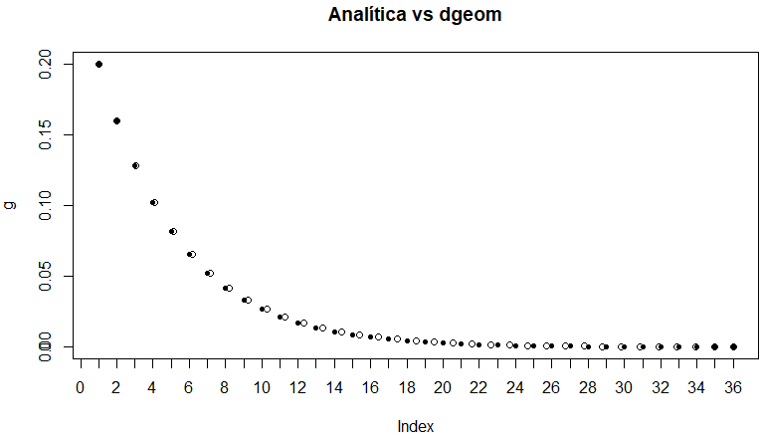
FDP Geométrica en R
plot(relativa, xaxt="n")
axis(1, at = seq(0, 57, by = 1), labels = 0:57)
axis(2, at = seq(0,0.2, by=1), labels = 0:0.2)
par(new=TRUE)
x_dgeom <- seq(1, 35, by = 1)
y_dgeom <- dgeom(x_dgeom, prob = 0.2)
plot(y_dgeom, xlab=" ",ylab = " ",axes = FALSE)
title(main = TeX('$Geom \\left(5000,0.2\\right)$'))
plot(g,pch=20,xaxt="n")
axis(1, at = seq(0, 36, by = 1), labels = 0:36)
axis(2, at = seq(0,0.2, by=1), labels = 0:0.2)
par(new=TRUE)
plot(y_dgeom,xlab = " ",ylab = " ",axes=FALSE)
title(main = "Analítica vs dgeom")

Slide 11
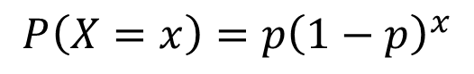
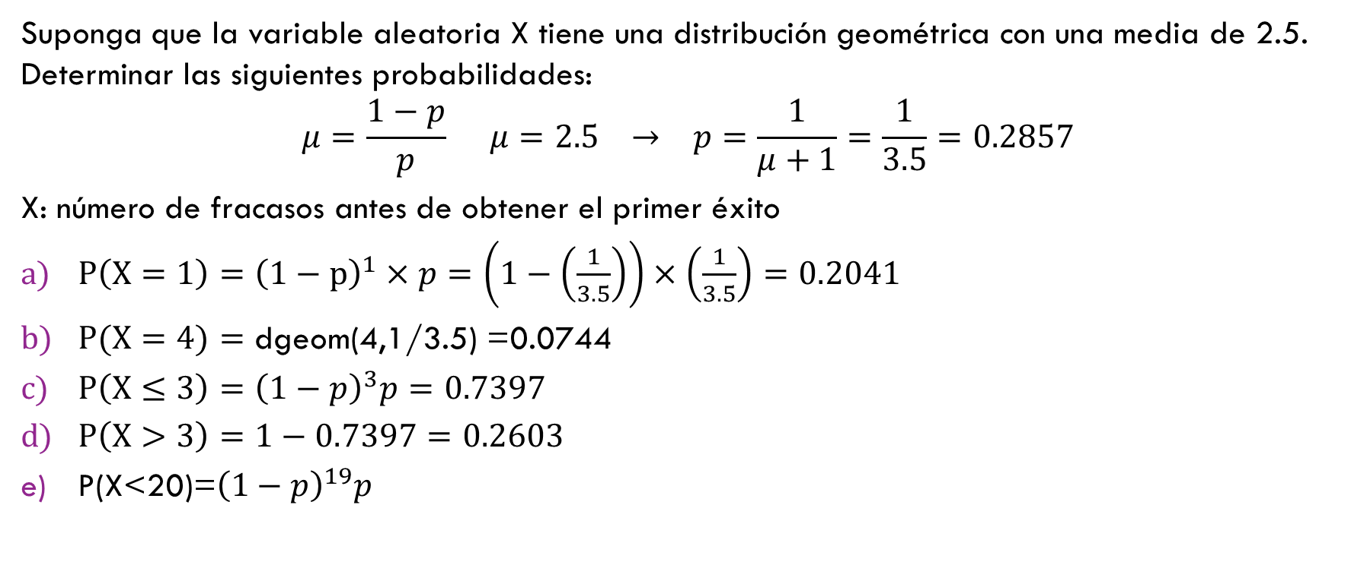
Ejemplo
$$P\left(X=x\right)=p{\left(1−p\right)}^{x}$$
Suponga que la variable aleatoria X tiene una distribución geométrica con una media de 2.5. Determinar las siguientes probabilidades:
$$μ=\frac{1−p}{p} μ=2.5 → p=\frac{1}{μ+1}=\frac{1}{3.5}=0.2857$$
X: número de fracasos antes de obtener el primer éxito
$P\left(X=1\right)={\left(1−p\right)}^{1}×p=\left(1−\left(\frac{1}{3.5}\right)\right)×\left(\frac{1}{3.5}\right)=0.2041$
$P(X=4)=\text{dgeom}\text{(4,1/3.5) =0.0744}$
$P\left(X≤3\right)={\left(1−p\right)}^{3}p=0.7397$
$P\left(X>3\right)=1−0.7397=0.2603$
P(X<20)=${\left(1−p\right)}^{19}p$

Slide 12


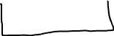
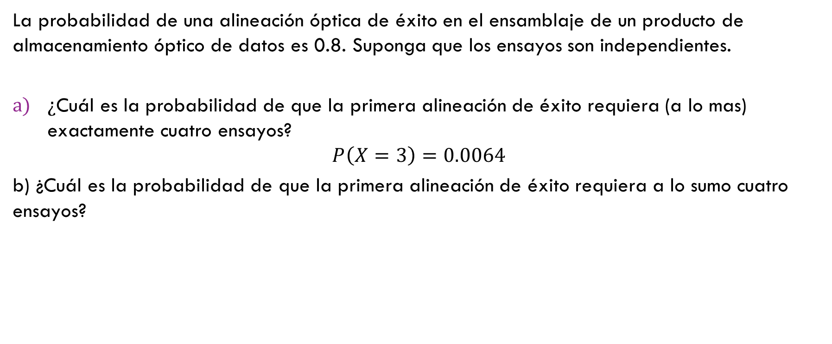


Ejemplo
La probabilidad de una alineación óptica de éxito en el ensamblaje de un producto de almacenamiento óptico de datos es 0.8. Suponga que los ensayos son independientes.
¿Cuál es la probabilidad de que la primera alineación de éxito requiera (a lo mas) exactamente cuatro ensayos?
$$P\left(X=3\right)=0.0064$$
b) ¿Cuál es la probabilidad de que la primera alineación de éxito requiera a lo sumo cuatro ensayos?

Slide 13



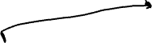
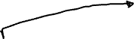



Ejemplo
La probabilidad de una alineación óptica de éxito en el ensamblaje de un producto de almacenamiento óptico de datos es 0.8. Suponga que los ensayos son independientes.
c) ¿Cuál es la probabilidad de que la primera alineación de éxito requiera al menos cuatro ensayos?

Slide 14
https://rstudio-pubs-static.s3.amazonaws.com/181790_ced30c7078bc4733a7a3dc5c032b007a.html#distribucion-geometrica
https://r-coder.com/plot-en-r/

Slide 15
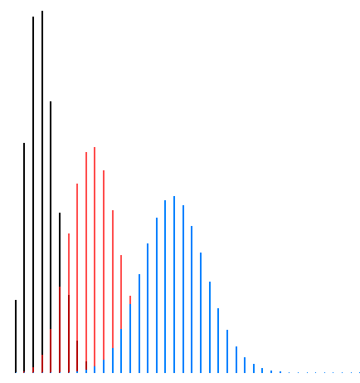
Función de distribución de probabilidad binomial

Slide 16
Distribución de probabilidad Binomial
Existen muchos experimentos que se ajustan exacta o aproximadamente a las siguientes características:
El experimento consta de n pruebas, n se fija antes de realizar el experimento.
Cada prueba puede tener uno de los mismos dos resultados posibles: éxito o fracaso.
Las pruebas son independientes, es decir, el resultado de cualquier prueba no influye en el resultado de otra de estas.
La probabilidad de éxito es constante de una prueba a otra, es denotada por p.
La variable observada es:
Y: el número de éxitos obtenidos en las n pruebas.
Y=0,1, 2, 3, …, n

Slide 17
Distribución de probabilidad Binomial
Serie de pruebas
Idénticas e independientes
Éxito
p
Experimento
Observaciones
Fracaso
q=1-p
Número de artículos defectuosos que sale de una línea de producción.
Las veces que un jugador de básquetbol encesta.
Cada una de las n personas interrogadas en una elección; si está a favor o en contra del candidato x.
Cada una de las personas morosas en una entidad bancaria.

Slide 18
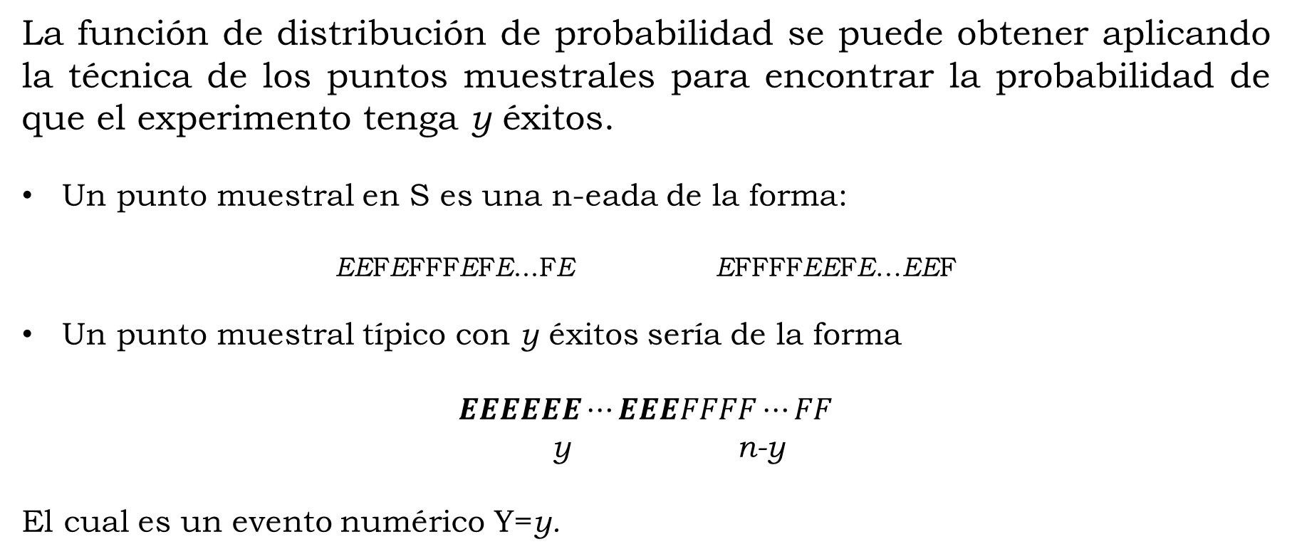
Distribución de probabilidad Binomial
La función de distribución de probabilidad se puede obtener aplicando la técnica de los puntos muestrales para encontrar la probabilidad de que el experimento tenga y éxitos.
Un punto muestral en S es una n-eada de la forma:
EEFEFFFEFE...FE EFFFFEEFE…EEF
Un punto muestral típico con y éxitos sería de la forma
$$EEEEEE⋯EEEFFFF⋯FF$$
y n-y
El cual es un evento numérico Y=y.

Slide 19
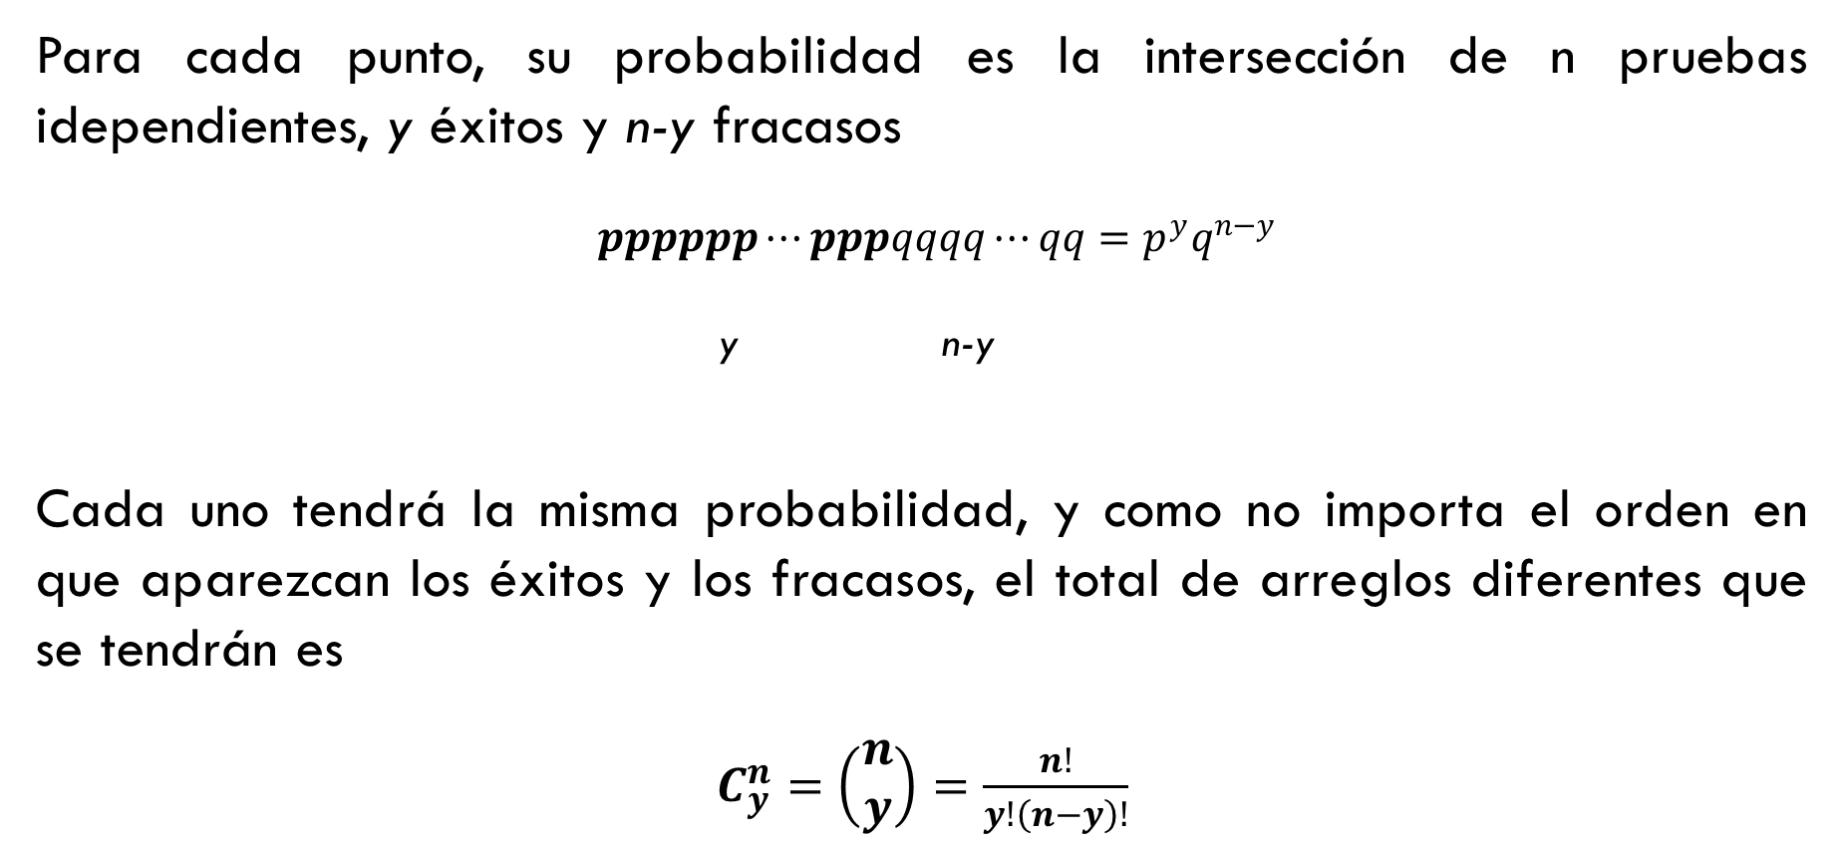
Distribución de probabilidad Binomial
Para cada punto, su probabilidad es la intersección de n pruebas idependientes, y éxitos y n-y fracasos
$$pppppp⋯pppqqqq⋯qq=p^{y}q^{n−y}$$
y n-y
Cada uno tendrá la misma probabilidad, y como no importa el orden en que aparezcan los éxitos y los fracasos, el total de arreglos diferentes que se tendrán es
$C_{y}^{n}=$ $\left(\begin{matrix}n \\ y\end{matrix}\right)=\frac{n!}{y!\left(n−y\right)!}$

Slide 20
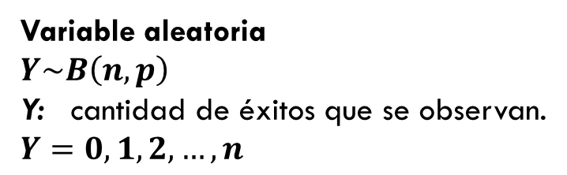

Distribución de probabilidad Binomial
Función de la Distribución Binomial
$$P\left(Y=y\right)=C_{y}^{n} p^{y}{\left(1−p\right)}^{n−y}$$
Parámetros
n: número de pruebas.
p: probabilidad de éxito.
q=1-p: probabilidad de fracaso.
Variable aleatoria
$$Y\sim B\left(n,p\right)$$
Y: cantidad de éxitos que se observan.
$$Y=0, 1, 2, …, n$$
Propiedades:
i)
ii)

Slide 21
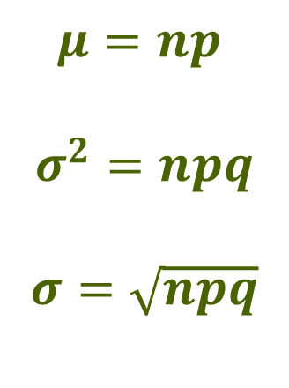
Distribución de probabilidad Binomial
Media, varianza y desviación estándar de la Distribución Binomial
n: número de pruebas.
p: probabilidad de éxito.
q=1-p: probabilidad de fracaso.
Media:
Varianza:
Desviación estándar:
$$μ=np$$
$$σ^{2}=npq$$
$$σ=\sqrt{npq}$$

Slide 22
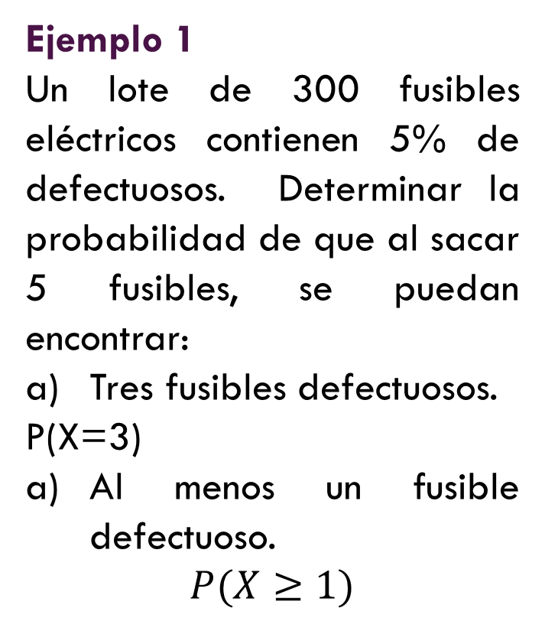







Distribución de probabilidad Binomial
Ejemplo 1
Un lote de 300 fusibles eléctricos contienen 5% de defectuosos. Determinar la probabilidad de que al sacar 5 fusibles, se puedan encontrar:
Tres fusibles defectuosos.
P(X=3)
Al menos un fusible defectuoso.
$$P(X≥1)$$

Slide 23


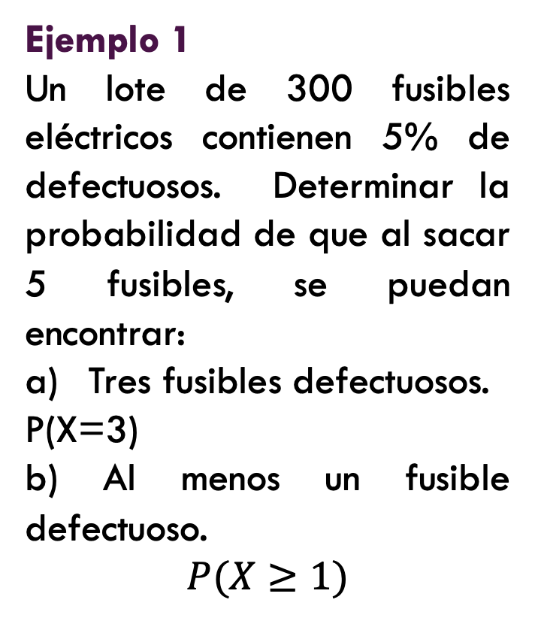






Distribución de probabilidad Binomial
Ejemplo 1
Un lote de 300 fusibles eléctricos contienen 5% de defectuosos. Determinar la probabilidad de que al sacar 5 fusibles, se puedan encontrar:
Tres fusibles defectuosos.
P(X=3)
b) Al menos un fusible defectuoso.
$$P(X≥1)$$

Slide 24
Distribución de probabilidad Binomial
Ejemplo 2
La probabilidad de que cierta clase de componente sobreviva a una prueba de choque es de 3/4. Calcule la probabilidad de que sobrevivan exactamente 2 de los siguientes 4 componentes que se prueben.

Slide 25
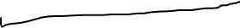
Distribución de probabilidad Binomial
Ejemplo 2
La probabilidad de que cierta clase de componente sobreviva a una prueba de choque es de 3/4. Calcule la probabilidad de que sobrevivan a lo mas 2 de los siguientes 4 componentes que se prueben.

Slide 26
Distribución de probabilidad Binomial
Ejemplo 3
Un complejo sistema electrónico está construido con cierto número de componentes de apoyo en sus subsistemas. Un subsistema contiene cuatro componentes idénticos, cada uno con probabilidad de 0.2 de fallar en menos de 1,000 horas. El subsistema funciona si dos componentes operan independientemente.
Encuentre la probabilidad de que exactamente dos de cuatro componentes resistan más de 1,000 horas.
Encuentre la probabilidad de que el subsitema funcione por más de 1,000 horas.

Slide 27
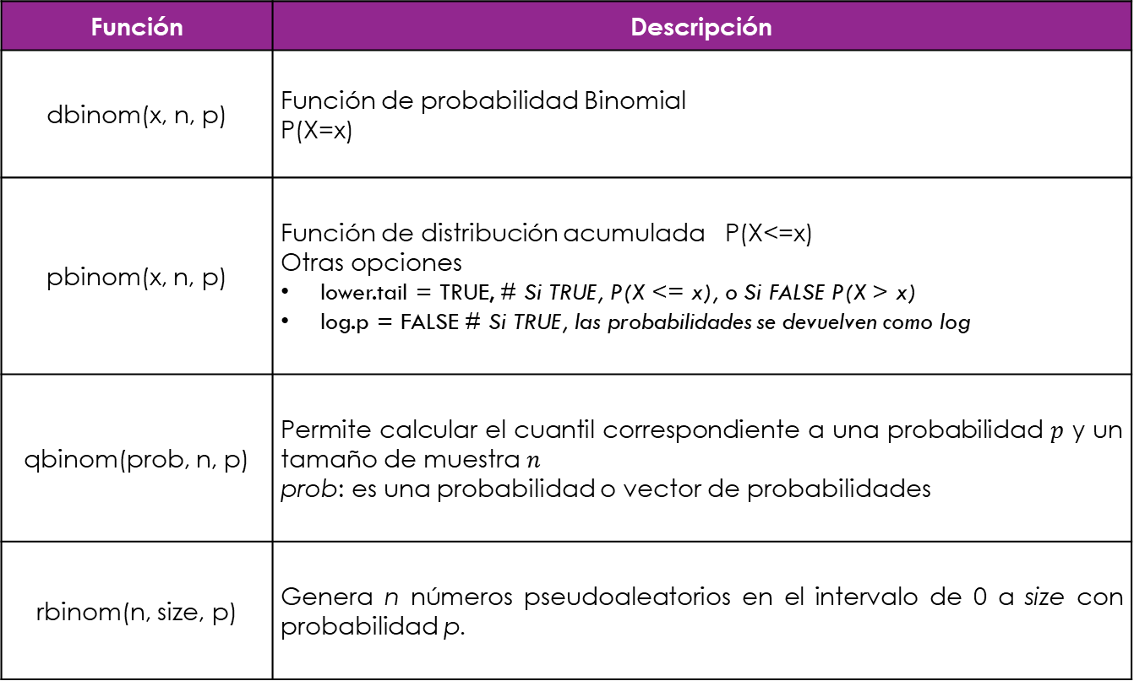
Distribución Binomial en R
Función | Descripción
dbinom(x, n, p) | Función de probabilidad Binomial P(X=x)
pbinom(x, n, p) | Función de distribución acumulada P(X<=x) Otras opciones lower.tail = TRUE, # Si TRUE, P(X <= x), o Si FALSE P(X > x) log.p = FALSE # Si TRUE, las probabilidades se devuelven como log
qbinom(prob, n, p) | Permite calcular el cuantil correspondiente a una probabilidad $p$ y un tamaño de muestra $n$ prob: es una probabilidad o vector de probabilidades
rbinom(n, size, p) | Genera n números pseudoaleatorios en el intervalo de 0 a size con probabilidad p.

Slide 28
Generando números pseudoaleatorios rbinom(n,size,p)
https://rstudio-pubs-static.s3.amazonaws.com/181790_ced30c7078bc4733a7a3dc5c032b007a.html#distribucion-binomial

Slide 29
Algunas librerías
https://www.rstudio.com/products/rpackages/
https://support.rstudio.com/hc/en-us/articles/201057987-Quick-list-of-useful-R-packages
Readr “Reading Data into R with readr” https://imalexissaez.github.io/2018/08/14/breve-introduccion-a-la-libreria-readr/
dplyr atajos esenciales para crear subconjuntos, resumir, reorganizar y unir conjuntos de datos. Es la librería de referencia para una rápida manipulación de datos

Slide 30
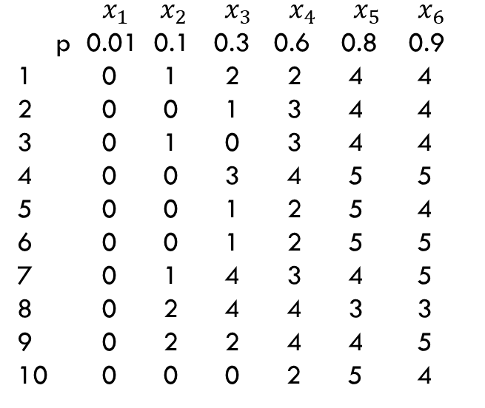
Datos pseudoaleatorios rbinom(n,size,p)
Se generan 6 vectores con n=10 números psuedoaleatorios con distribución binomial, en el rango de 0 a 5 (size) y probabilidad p=0.01, 0.1 0.3, 0.6, 0.8, 0.9
rbinom(n = obs , size = ensayos, prob = p)

Slide 31
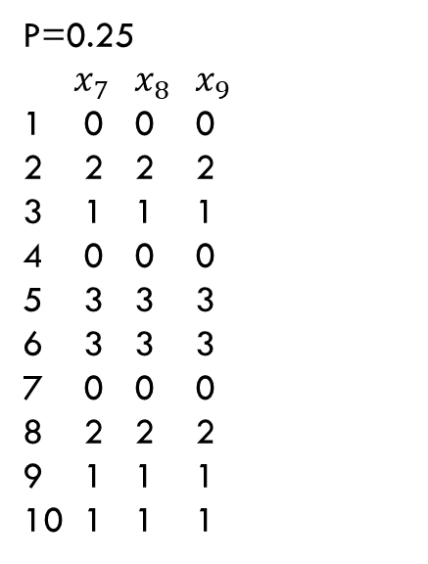
Datos pseudoaleatorios rbinom(n,size,p)
Si queremos que la salida sea reproducible, se debe definir una semilla, y se define cada que queremos reproducir la misma salida:
set.seed(0.1)
x=rbinom(n = obs , size = ensayos, prob = p)
print(x)
[1] 5 2 2 3 5 2 5 6 4 3
Cada vez se define la misma semilla
P=0.25
$x_{7} x_{8} x_{9}$
1 0 0 0
2 2 2 2
3 1 1 1
4 0 0 0
5 3 3 3
6 3 3 3
7 0 0 0
8 2 2 2
9 1 1 1
10 1 1 1

Slide 32
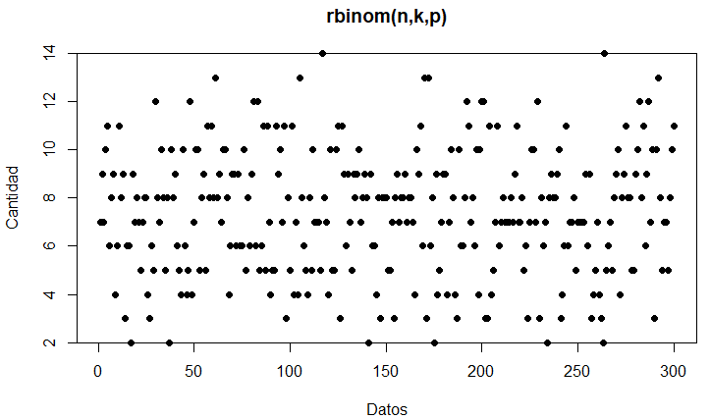
Datos pseudoaleatorios rbinom(n,size,p)
Se generan n=300 datos en el intervalo de 0 a k=50 con una probabilidad p=0.15
n=300
k=50
p= 0.15
dato <- 1:50
x<-rbinom(n,k,p)
plot(x,pch = 16)

Slide 33
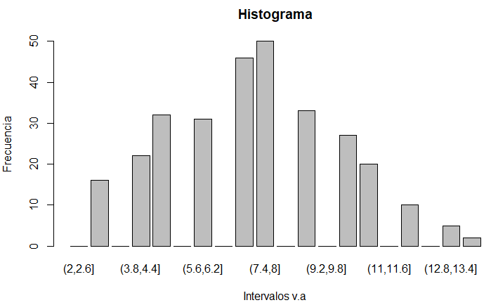
Datos pseudoaleatorios rbinom(n,size,p)
plot(histograma(x, 20),xlab="Intervalos v.a",ylab="Frecuencia",main="Histograma")

Slide 34
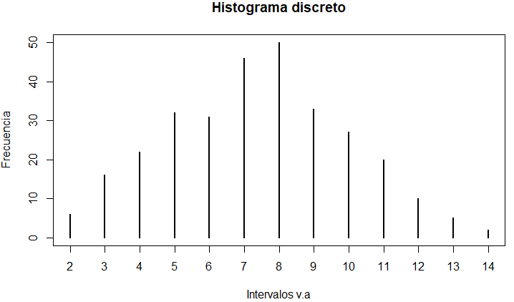
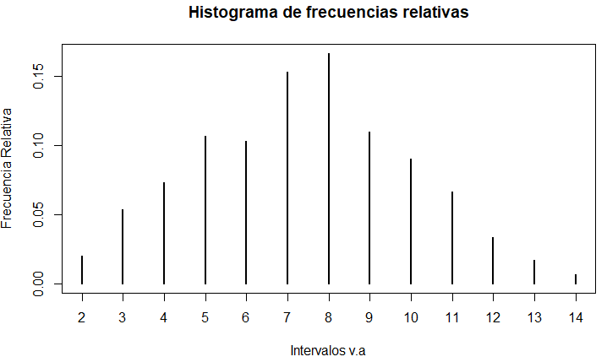
Datos pseudoaleatorios rbinom(n,size,p)
plot(table(x), xlab="Intervalos v.a",ylab="Frecuencia",main="Histograma discreto")
plot(table(x)/n,xlab="Intervalos v.a",ylab="Frecuencia Relativa",main="Histograma de frecuencias relativas")

Slide 35
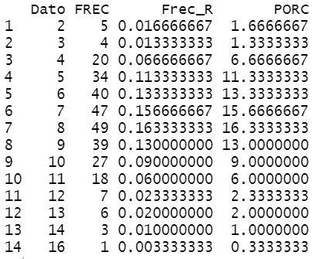
Datos pseudoaleatorios rbinom(n,size,p)
xf <- factor(x)
tbl <- xf %>%
table() %>%
as.data.frame() %>%
setNames(c("Dato", "FREC")) %>%
mutate(Frec_R = FREC/sum(FREC), PORC = Frec_R*100) %>% print();

Slide 36
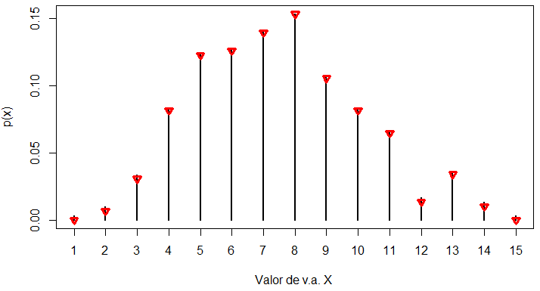
Datos pseudoaleatorios rbinom(n,size,p)
plot(table(x)/n,xlab=" ",ylab=" ")
par(new=TRUE)
plot(tbl$Frec_R,pch=25,col="red",lwd=3,axes = FALSE,xlab="Valor de v.a. X ", ylab="p(x)")

Slide 37
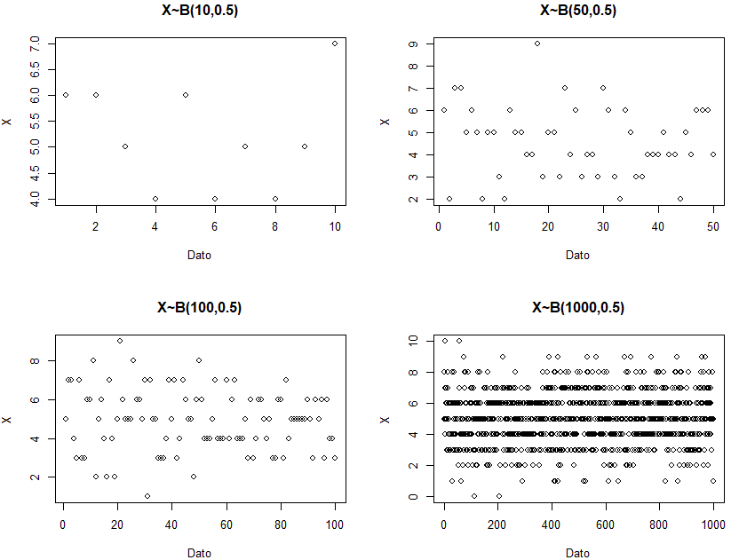
d1=rbinom(10,10,0.5)
d2=rbinom(50,10,0.5)
d3=rbinom(100,10,0.5)
d4=rbinom(1000,10,0.5)
par(mfrow=c(2,2))
plot(d1)
plot(d2)
plot(d3)
plot(d4)

Slide 38
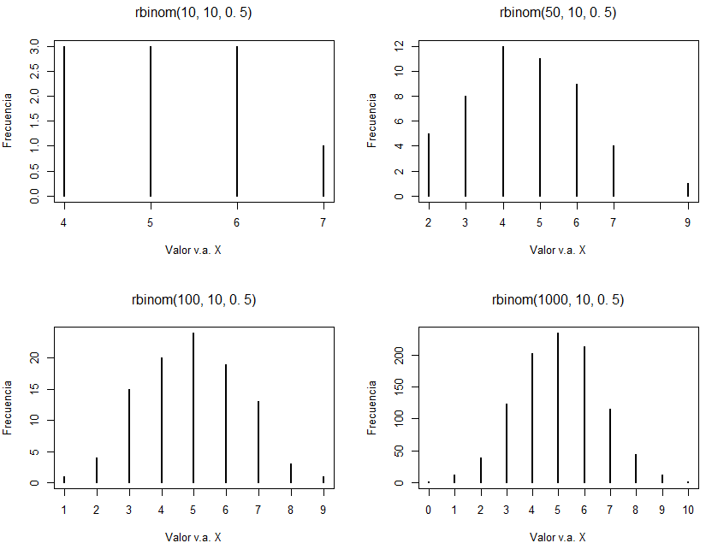
Datos pseudoaleatorios rbinom(n,size,p)
tabla1<- table(d1)
d1
Valor X 4 5 6 7
Frec 3 3 3 1
tabla2<- table(d2)
tabla3<- table(d3)
tabla4<- table(d4)

Slide 39
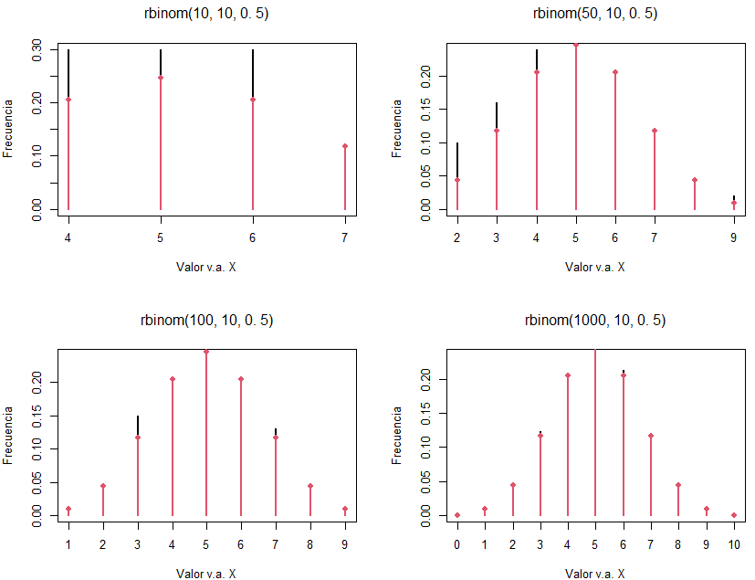
Datos pseudoaleatorios rbinom(n,size,p)
tabla1/n
n=10
d1
Valor X 4 5 6 7
Frec 0.3 0.3 0.3 0.1
Graficamos la tabla de frecuencias y comparamos con dbinom(x,n,p)
b<-(-0.5:10.5)
points(b+0.5,dbinom(b+0.5,10,0.5),col=2,pch=19)
points(b+0.5,dbinom(b+0.5,10,0.5),col=2,type='h',lwd=2)

Slide 40
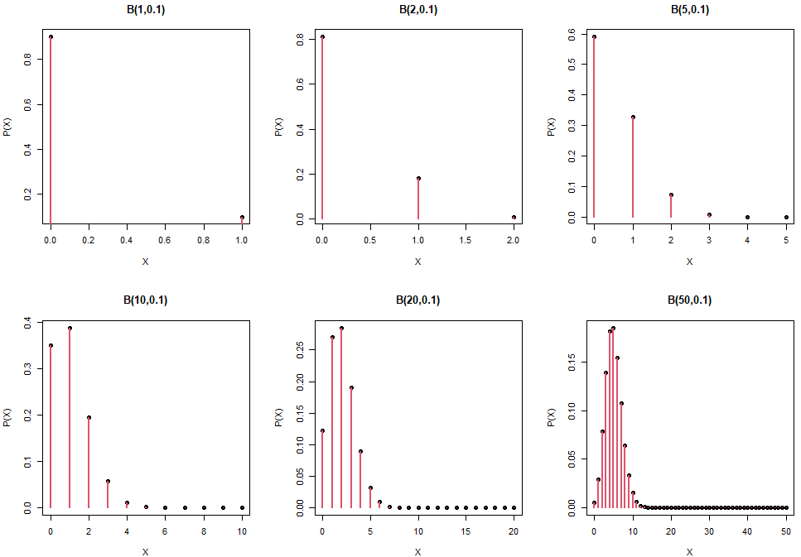
¿Efecto del valor de los parámetros?

Slide 41
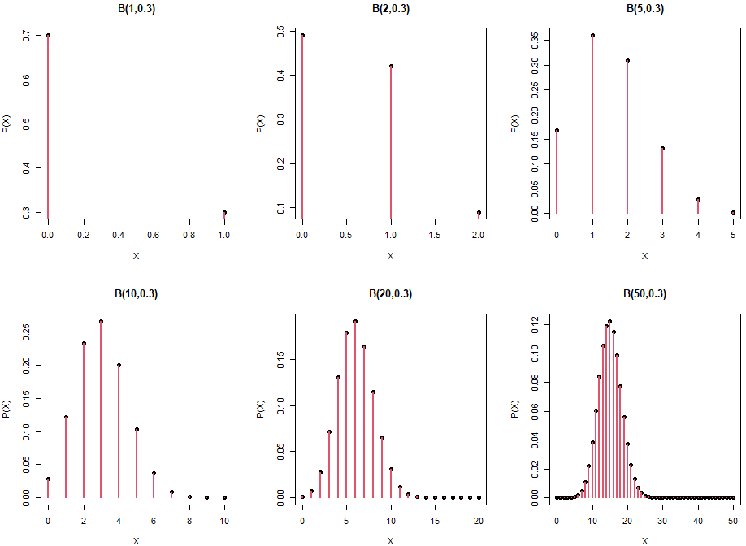
¿Efecto del valor de los parámetros?

Slide 42
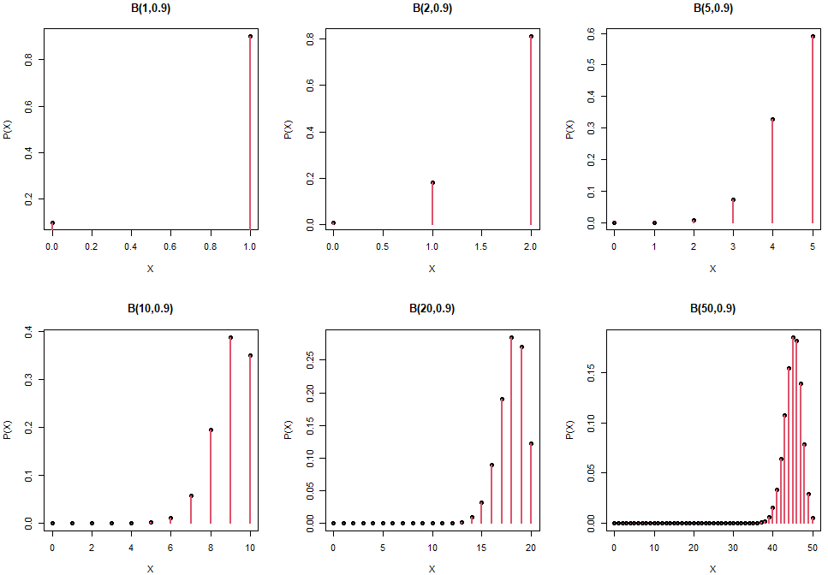
¿Efecto del valor de los parámetros?

Slide 43
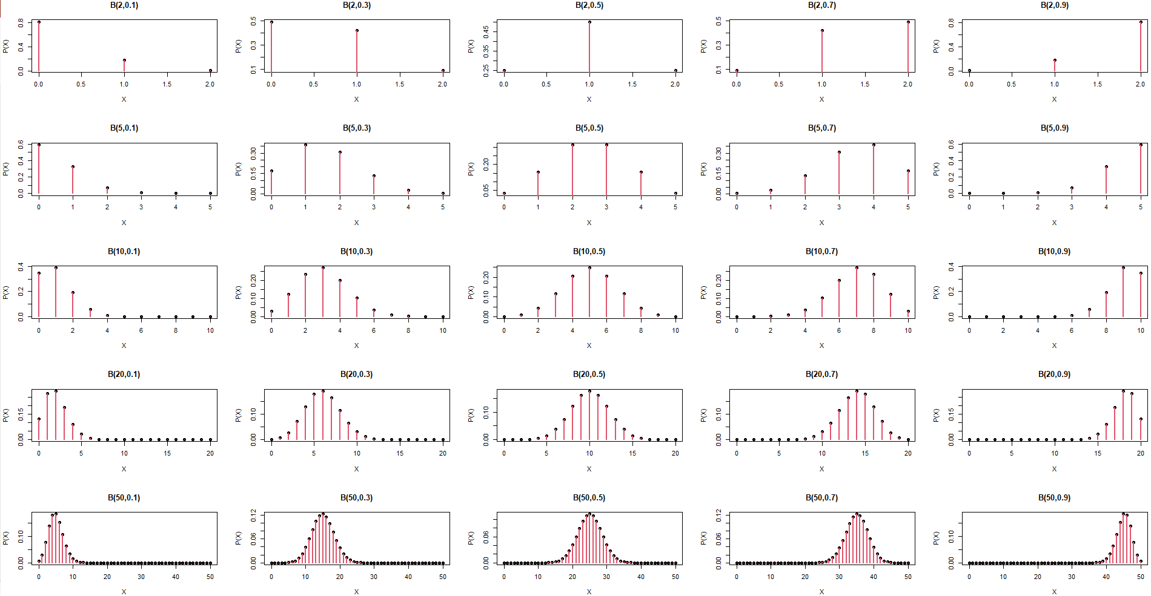
¿Efecto del valor de los parámetros?

Slide 44
Distribución de probabilidad Binomial

Slide 45
Distribución de probabilidad Binomial
Ejercicios
Suponga que aproximadamente 2/3 de los legisladores de México (diputados y senadores) terminaron la educación primaria. Halle la probabilidad de que 4 legisladores mexicanos elegidos al azar:
Los cuatro hayan concluido la educación primaria.
Dos o tres hayan terminado la educación primaria.
Calcula la media y desviación estándar e interpretar.

Slide 46
Distribución de probabilidad Binomial
Cada muestra de aire tiene 10% de posibilidades de contener una molécula rara particular. Suponga que las muestras son independientes con respecto a la presencia de la molécula rara.
Encontrar la probabilidad de que en las siguientes 18 muestras, exactamente 2 contengan la molécula rara.
Calcula la media y desviación estándar e interpretar.

Slide 47
Distribución de probabilidad Binomial
La probabilidad de que un enfermo se recupere de un padecimiento gástrico es 0.8. Supóngase que 20 personas han contraído tal afección.
¿Cuál es la probabilidad de que sobrevivan exactamente 14?
¿cuál es la probabilidad de que al menos 10 sobrevivan?
¿cuál es la probabilidad de que al menos 14, pero no más de 18 sobrevivan?
Calcula la media y desviación estándar e interpretar.

Slide 48
Distribución de probabilidad Binomial
Recomendación para el uso de la distribución de probabilidad binomial
Para tener claro cuando usar la binomial es importante:
definir con cuidado el éxito y asegurarse de que p representa la probabilidad de tener éxito en cada aplicación.
Frecuentemente se cometen errores al usar esta distribución de probabilidad debido a la incapacidad de definir cuál de los dos posibles resultados de una prueba representa el éxito.

Slide 49
Función de distribución de probabilidad Hipergeométrica

Slide 50
Distribución de probabilidad Hipergeométrica
La población que se muestrea se compone de N objetos (una población finita.)
Cada objeto puede ser caracterizado como éxito (E) o falla (F), hay M éxitos en la población.
Se selecciona una muestra de n objetos sin reemplazo de tal modo que cada subconjunto de tamaño n es igualmente probable de ser seleccionado.

Slide 51
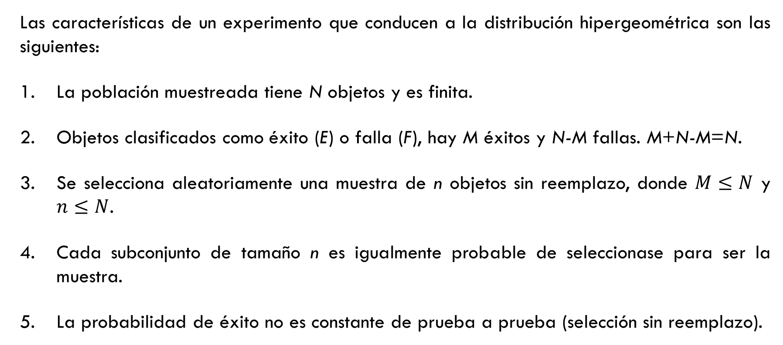
Función de distribución de probabilidad Hipergeométrica
Las características de un experimento que conducen a la distribución hipergeométrica son las siguientes:
La población muestreada tiene N objetos y es finita.
Objetos clasificados como éxito (E) o falla (F), hay M éxitos y N-M fallas. M+N-M=N.
Se selecciona aleatoriamente una muestra de n objetos sin reemplazo, donde $M≤N$ y $n≤N$.
Cada subconjunto de tamaño n es igualmente probable de seleccionase para ser la muestra.
La probabilidad de éxito no es constante de prueba a prueba (selección sin reemplazo).

Slide 52
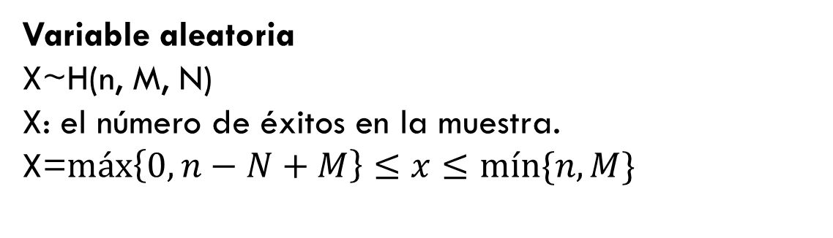
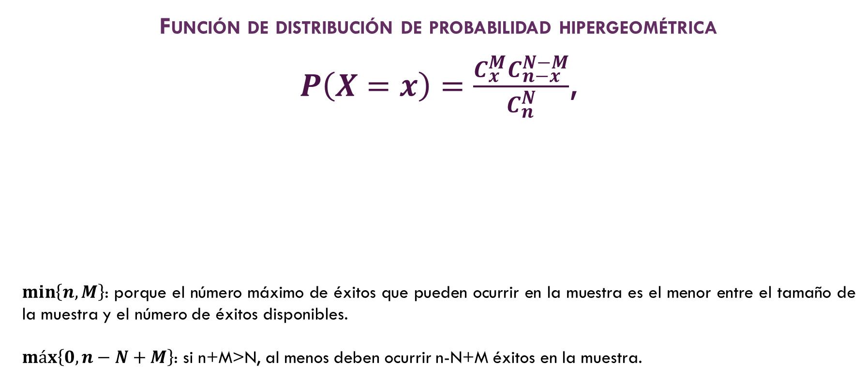
Distribución de probabilidad Hipergeométrica
Función de distribución de probabilidad hipergeométrica
$P\left(X=x\right)=\frac{C_{x}^{M}C_{n−x}^{N−M}}{C_{n}^{N}}$,
$\min\left\{n,M\right\}$: porque el número máximo de éxitos que pueden ocurrir en la muestra es el menor entre el tamaño de la muestra y el número de éxitos disponibles.
$máx\left\{0, n−N+M\right\}$: si n+M>N, al menos deben ocurrir n-N+M éxitos en la muestra.
Parámetros
N: población
n: muestra
M: éxitos
Variable aleatoria
X~H(n, M, N)
X: el número de éxitos en la muestra.
X=$máx\left\{0, n−N+M\right\}≤x≤mín\{n,M\}$

Slide 53
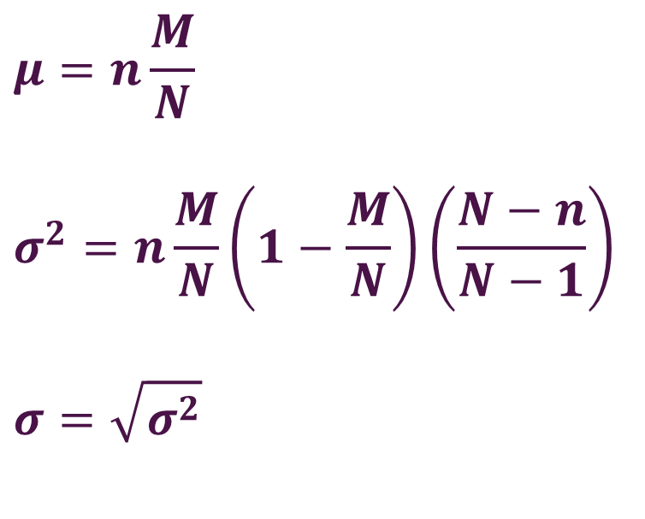
Distribución de probabilidad Hipergeométrica
Media, varianza y desviación estándar de la Distribución Hipergeométrica
N: tamaño de la población.
n: tamaño de la muestra.
M: casos de éxito.
$$μ=n\frac{M}{N}$$
$$σ^{2}=n\frac{M}{N}\left(1−\frac{M}{N}\right)\left(\frac{N−n}{N−1}\right)$$
$$σ=\sqrt{σ^{2}}$$
Media:
Varianza:
Desviación estándar:

Slide 54
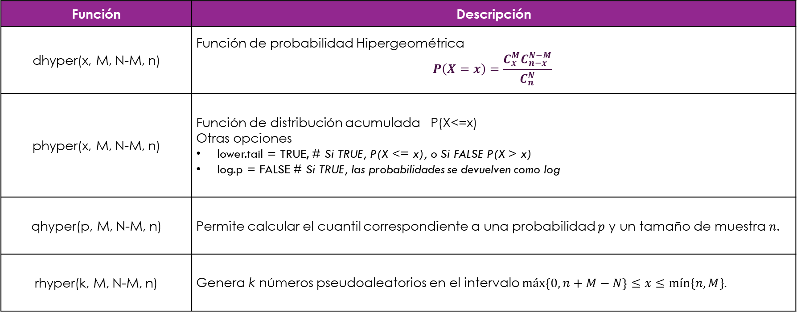
Distribución Hipergeométrica en R
Función | Descripción
dhyper(x, M, N-M, n) | Función de probabilidad Hipergeométrica $$P\left(X=x\right)=\frac{C_{x}^{M}C_{n−x}^{N−M}}{C_{n}^{N}}$$
phyper(x, M, N-M, n) | Función de distribución acumulada P(X<=x) Otras opciones lower.tail = TRUE, # Si TRUE, P(X <= x), o Si FALSE P(X > x) log.p = FALSE # Si TRUE, las probabilidades se devuelven como log
qhyper(p, M, N-M, n) | Permite calcular el cuantil correspondiente a una probabilidad $p$ y un tamaño de muestra $n$.
rhyper(k, M, N-M, n) | Genera k números pseudoaleatorios en el intervalo $máx\left\{0, n+M−N\right\}≤x≤mín\{n,M\}$.

Slide 55
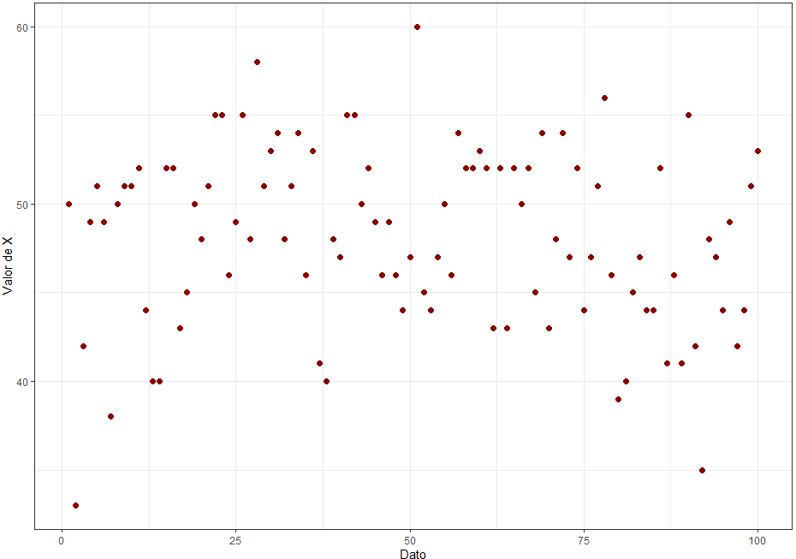
Datos pseudoaleatorios rhyper(n,size,p)
M=200;
N=500;
n=120;
x=0:n
k =100
haleat=rhyper(k,M,N-M,n)
datos <- haleat%>%
as.data.frame()%>%
setNames(c("Dato"))%>%
print();
h<-ggplot(data = datos,aes(x=xx,y=Dato)) +
geom_point(shape=19, fill="darkred", color="darkred",size=2) +
theme_bw() + labs(x="Dato",y="X")
print(h)

Slide 56
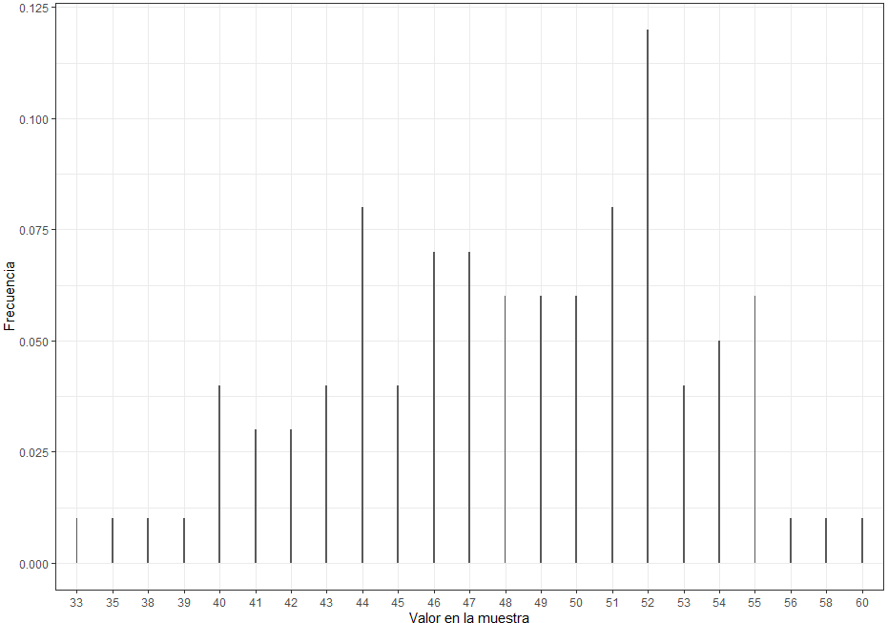
Datos pseudoaleatorios rhyper(n,size,p)
xf <- factor(haleat)
tbl <- xf %>%
table() %>%
as.data.frame() %>%
setNames(c("Dato", "FREC")) %>%
mutate(Frec_R = FREC/sum(FREC), PORC = Frec_R*100) %>% print();
xy <- data.frame(x = tbl$Dato)
h<-ggplot(xy) + geom_bar(aes(x = tbl$Dato, y = tbl$Frec_R,width=0.05), stat = "identity") +
theme_bw() + labs(x="Valor en la muestra",y="Frecuencia")
print(h)

Slide 57
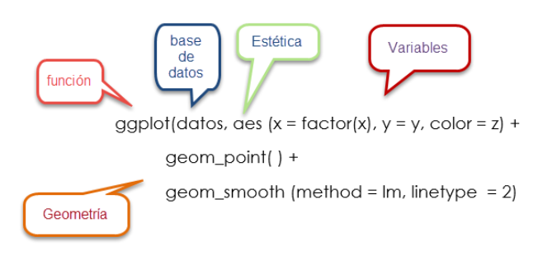
Sobre ggplot2
https://bookdown.org/gboccardo/manual-ED-UCH/construccion-de-graficos-usando-rstudio-funcionalidades-basicas-y-uso-del-paquete-ggplot2.html

Slide 58
Distribución de probabilidad Hipergeométrica
Ejemplo:
Un lote contiene 100 piezas de un proveedor de tubería local y 200 unidades de un proveedor de tubería del estado vecino. Si se seleccionan 4 piezas al azar y sin reemplazo,
¿cuál es la probabilidad de que todas sean del proveedor local?
¿cuál es la probabilidad de que dos o más piezas sean del proveedor local?
¿cuál es la probabilidad de que al menos una pieza de la muestra sea del proveedor local?

Slide 59
Distribución de probabilidad Hipergeométrica

Slide 60
Distribución de probabilidad Hipergeométrica

Slide 61
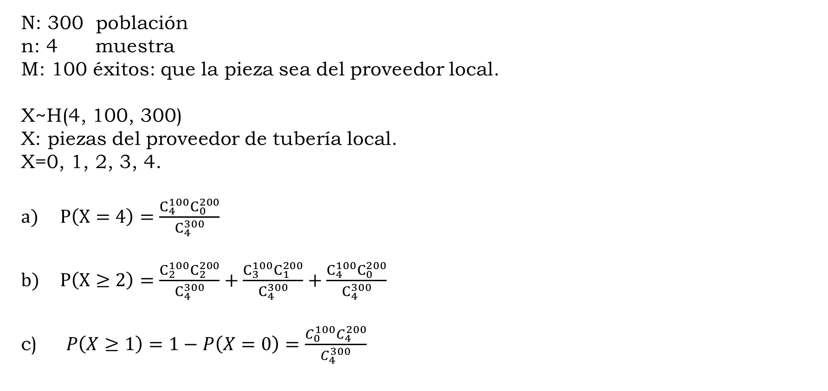
Distribución de probabilidad Hipergeométrica
N: 300 población
n: 4 muestra
M: 100 éxitos: que la pieza sea del proveedor local.
X~H(4, 100, 300)
X: piezas del proveedor de tubería local.
X=0, 1, 2, 3, 4.
$P\left(X=4\right)=\frac{C_{4}^{100}C_{0}^{200}}{C_{4}^{300}}$
$P\left(X≥2\right)=\frac{C_{2}^{100}C_{2}^{200}}{C_{4}^{300}}+\frac{C_{3}^{100}C_{1}^{200}}{C_{4}^{300}}+\frac{C_{4}^{100}C_{0}^{200}}{C_{4}^{300}}$
$P\left(X≥1\right)=1−P\left(X=0\right)=\frac{C_{0}^{100}C_{4}^{200}}{C_{4}^{300}}$

Slide 62
Distribución de probabilidad Hipergeométrica
Ejemplo:
Suponga que la producción de un día de 850 piezas manufacturadas contiene 50 piezas que no cumplen con los requerimientos del cliente. Se seleccionan del lote aleatoriamente y sin reemplazo dos piezas. Si la v.a. X: es el número de piezas de la muestra que no cumplen. ¿Cuál es la función de distribución acumulada de X?

Slide 63

Distribución de probabilidad Hipergeométrica
N: 850 población
n: 2 muestra
M: 50 éxitos: piezas manufacturadas que no cumplen.
X~H(2, 50, 850)
X: piezas manufacturadas que no cumplen.
X=0, 1, 2..
$$P\left(X=0\right)=\frac{C_{0}^{50}C_{2}^{800}}{C_{2}^{850}}=0.8858$$
$$P\left(X=1\right)=\frac{C_{1}^{50}C_{1}^{800}}{C_{2}^{850}}=0.1108$$
$P\left(X=2\right)=\frac{C_{2}^{50}C_{0}^{800}}{C_{2}^{850}}=0.0034$

Slide 64
Distribución de probabilidad Hipergeométrica
Ejercicio:
Un lote de 75 arandelas contiene 5 en las que la variabilidad del espesor alrededor de la circunferencia de la arandela es inaceptable, se selecciona aleatoriamente y sin reemplazo una muestra de 10 arandelas: ¿cuál es la probabilidad…
de que ninguna de las arandelas inaceptables esté en la muestra?
de que al menos una de las arandelas inaceptables esté en la muestra?
de que exactamente una de las arandelas inaceptables esté en la muestra?
¿Cuál es el número promedio de arandelas inaceptables en la muestra?

Slide 65
Un lote de 75 arandelas contiene 5 en las que la variabilidad del espesor alrededor de la circunferencia de la arandela es inaceptable, se selecciona aleatoriamente y sin reemplazo una muestra de 10 arandelas: ¿cuál es la probabilidad…

Slide 66

$$μ=n\frac{M}{N}$$
$$σ^{2}=n\frac{M}{N}\left(1−\frac{M}{N}\right)\left(\frac{N−n}{N−1}\right)$$
$$σ=\sqrt{σ^{2}}$$
Media:
Varianza:
Desviación estándar:

Slide 67
Distribución de probabilidad Hipergeométrica
Ejercicio:
Tarjetas de circuitos impresos se someten a pruebas de funcionamiento después de instalar en ellas chips semiconductores. Un lote contiene 140 tarjetas, de donde se seleccionan 20 sin reemplazo para las pruebas de funcionamiento:
Si hay 20 tarjetas defectuosas, ¿cuál es la probabilidad de que al menos una de las tarjetas defectuosas esté en la muestra?
Si hay 5 tarjetas defectuosas, ¿cuál es la probabilidad de que al menos una de las tarjetas defectuosas aparezca en la muestra?
Interpretar la media y la desviación estándar.

Slide 68
Función de distribución de probabilidad Poisson

Slide 69
Distribución de probabilidad de Poisson
Dada una frecuencia de ocurrencia media de un evento, determina la probabilidad de que ocurra un determinado número de eventos durante cierto periodo de tiempo.
Proporciona un buen modelo de distribución de probabilidad de eventos raros que ocurren no tan frecuentemente en el espacio, tiempo, volumen o cualquiera otra dimensión.
Y: número de eventos independientes que ocurren en un lapso, tramo o periodo determinado.

Slide 70
Distribución de probabilidad de Poisson
Ejemplos:
Número de llamadas telefónicas que recibe una persona por unidad de tiempo.
Número de clientes que visitan una tienda o restaurante cada cierto tiempo.
Número de accidentes de tránsito que ocurren en cierto crucero cada mes.
Supuestos necesarios de un experimento para que se pueda identificar con una distribución Poisson:
Existe un promedio λ constante, que representa el valor promedio de una v.a. Y por unidad de tiempo.
Los eventos ocurren en el espacio, tiempo volumen o cualquier otra unidad.
Los eventos ocurren independientemente.

Slide 71



Función de distribución de probabilidad de Poisson
Función de distribución de probabilidad de Poisson
$P\left(Y=y\right)=\frac{λ^{y}e^{−λ}}{y!}$,
$$e=2.718281828$$
Parámetro
$λ=$ valor promedio de y.
Variable aleatoria
Y: número de eventos independientes que ocurren en un lapso, tramo o periodo determinado.
Y~P($λ$) Y=0, 1, 2, …

Slide 72

Función de distribución de probabilidad de Poisson
Media, varianza y desviación estándar de la Distribución de Poisson
$λ:$ promedio de ocurrencia de un evento.
Media:
Varianza:
Desviación estándar:
$$μ=λ$$
$$σ^{2}=λ$$
$$σ=\sqrt{λ}$$

Slide 73
Función de distribución de probabilidad de Poisson
Ejemplo:
Un policía puede visitar ciertas localidades 0,1,2,3,... veces en periodos de media hora; dicho policía pasa por cada localidad en promedio una vez por periodo.
¿Cuál es la probabilidad de que el policía no pase por cierta localidad durante un periodo de media hora.
¿Cuál es la probabilidad de que la visite dos veces?
¿Cuál es la probabilidad de que la visite al menos una vez?
¿Cuál es la probabilidad de que haga a lo más 3 visitas pero al menos 1, en un periodo de una hora.

Slide 74
¿Cuál es la probabilidad de que haga a lo más 3 visitas pero al menos 1, en un periodo de una hora.

Slide 75

Función de distribución de probabilidad de Poisson
Datos:
Y: número de veces que el policía visita una localidad cada media hora.
Y=0,1,2,3,... ∞
λ=1 visita en promedio cada media hora.
Y~P(λ = 1)
Probabilidad de que el policía no pase por cierta localidad.
$$P\left(Y=0\right)=\frac{1^{0}e^{−1}}{0!}=\frac{e^{−1}}{1}=0.3679$$

Slide 76


Función de distribución de probabilidad de Poisson
b) De que la visite dos veces.
$$P\left(Y=2\right)=\frac{1^{2}e^{−1}}{2!}=\frac{e^{−1}}{2}=0.1839$$
c) De que la visite al menos 1 vez.
$$P\left(Y≥1\right)=1−P\left(Y=0\right)=1−0.3679=0.6321$$
d) ¿Cuál es la probabilidad de que haga a lo más 3 visitas pero al menos 1, en un periodo de una hora.
Lapso de tiempo = 1 hora, entonces el promedio cambia:
λ = 2*1 = 2 visitas en promedio a la localidad cada hora.
Y~P(λ = 2).

Slide 77

Función de distribución de probabilidad de Poisson
e) Calcular la probabilidad de que la visite a lo mas 3 veces pero al menos 1.
$$P\left(1 ≤ Y ≤ 3\right)= P\left(Y = 1\right)+ P\left(Y = 2\right)+ P\left(Y = 3\right)$$
$$=\frac{2^{1}e^{−2}}{1!}+\frac{2^{2}e^{−2}}{2!}+\frac{2^{3}e^{−2}}{3!}$$
$$=e^{−2}×\left[\frac{2}{1}+\frac{4}{2}+\frac{8}{6}\right]$$
$$=e^{−2}×\left[2+2+\frac{4}{3}\right]$$
$=0.7218$

Slide 78
Función de distribución de probabilidad de Poisson
Ejemplo:
El promedio de autos que entran por un túnel en una montaña, es de un coche por periodo de 2 minutos. Si un número excesivo de coches entra a túnel en un periodo corto, se produce una situación peligrosa. Encontrar la probabilidad de que el número de coches que entran al túnel durante un periodo de 2 minutos exceda en 3.
Datos:
= 1, promedio de coches cada dos minutos.
Y: el número de coches que entran al túnel en un periodo de dos min.
Y = 0,1,2,..., Y~P(λ = 1)

Slide 79

Función de distribución de probabilidad de Poisson
Datos:
=1
Y = 0,1,2,...,
Y~P(λ = 1)
Y: el número de coches que entran al túnel en un periodo de dos min.
$$P(Y≥4)=1−P(Y≤3)\text{= 1−[}\text{P}\text{(}\text{Y}\text{=0)+}\text{P}\text{(}\text{Y}\text{=1)+}\text{P}\text{(}\text{Y}\text{=2)+}\text{P}\text{(}\text{Y}\text{=3)]}$$
$\text{=1−}\left[\frac{e^{−1}λ^{0}}{0!}+\frac{e^{−1}1}{1!}+\frac{e^{−1}λ^{2}}{2!}+\frac{e^{−1}λ^{3}}{3!}\right]$
$=1−e^{−1}\left[1+1+\frac{1}{2}+\frac{1}{6}\right]$
$=1−\frac{8}{3}e^{−1}$
$=1−0.9810$
$=0.018988156≈0.019$
La probabilidad de que entren al túnel más de tres coches es aproximadamente de 0.019.

Slide 80
Función de distribución de probabilidad de Poisson
Ejercicio:
En una empresa, ocurren accidentes industriales de acuerdo con un proceso Poisson con un promedio de tres accidentes por mes.
¿Cuál es la probabilidad de que ocurran 5 accidentes por mes?
¿Cuál es la probabilidad de que ocurran 10 accidentes en dos meses?
¿Cuál es la probabilidad de que ocurran al menos 2 accidentes en un mes y medio?

Slide 81
Función de distribución de probabilidad de Poisson
¿Cuál es la probabilidad de que ocurran a lo más 7 accidentes si se sabe que a menos ocurren 3 en un periodo de 1 mes?

Slide 82
Función de distribución de probabilidad de Poisson
Ejercicio:
El estudio de mercado de una nueva marca de televisión introducida en una tienda de autoservicio indica que el promedio de ventas del producto es de 4 televisores por semana.
Calcule la probabilidad de que al menos 4 pero no mas de 7 se vendan en dos semanas.

Slide 83

Función de distribución de probabilidad de Poisson como aproximación de la función de distribución de probabilidad Binomial
Si en un experimento Binomial
$n→∞$ y $p→0$,
éste puede ser aproximado con una distribución de Poisson donde $λ=np$, así que:
n: es grande cuando n ≥ 20,
p: es pequeña cuando p ≤ 0.05.
La aproximación es excelente si
n ≥ 100 y np ≤ 10.

Slide 84
Función de distribución de probabilidad de Poisson como aproximación de la función de distribución de probabilidad Binomial
Si en un experimento Binomial
$n→∞$ y $p→0$,
éste puede ser aproximado con una distribución de Poisson donde $λ=np$, así que:
n: es grande cuando n ≥ 20,
p: es pequeña cuando p ≤ 0.05.
La aproximación es excelente si
n ≥ 100 y np ≤ 10.

Slide 85
Función de distribución de probabilidad de Poisson como aproximación de la función de distribución de probabilidad Binomial
Al hacer una aproximación de la distribución binomial con la distribución de Poisson, tenemos que:
λ = np
- promedio de ocurrencias por unidad de tiempo.
n: es el número de pruebas de la binomial.
p: el valor de la probabilidad de éxito.
Y: el número de eventos que ocurren infrecuentemente en el espacio, tiempo, volumen u otra dimensión.

Slide 86
Función de distribución de probabilidad de Poisson como aproximación de la función de distribución de probabilidad Binomial
En resumen, si se tiene un experimento Binomial, en el cual se cumplen las condiciones:
n ≥ 20 y p ≤ 0.05
Simultáneamente, tomamos el parámetro λ = np y el experimto Binomial, lo resolvemos como un experimento de Poisson usando λ = np.

Slide 87

Función de distribución de probabilidad de Poisson como aproximación de la función de distribución de probabilidad Binomial
Ejemplo:
Se sabe que el 5% de los libros encuadernados en cierto taller, tiene una encuadernación defectuosa. Calcular la probabilidad de que 2 de 100 libros terminados en este taller tengan una encuadernación defectuosa.
Datos del experimento Binomial:
n = 100
p = 0.05,
q = .95
Como $n = 100≥$20 y $p = 0.05≤0.05$, se aplica una aproximación de la Binomial mediante una Poisson.
p=0.05
Variable aleatoria Y
n=100
Y: el número de libros con
encuadernación defectuosa.
Y = 0,1,2,3,…,100, Y~B(100, 0.05)

Slide 88




Función de distribución de probabilidad de Poisson como aproximación de la función de distribución de probabilidad Binomial
n = 100
p = .05
q = .95
Y: el número de libros con
encuadernación defectuosa.
Y = 0,1,2,3,…,100, Y~B(100, 0.05)
Datos del experimento
Binomial
Poisson: tomamos $λ = np = 100∗.05 = 5$, es decir, en promedio por cada 100 libros hay 5 con encuadernación defectuosa.
Ahora Y es: Y: Número promedio de libros con encuadernación defectuosa.
Espacio de tiempo, en este
caso es un rango de libros
$$Y \sim P\left(λ = 5\right)$$
$$Y = 0,1,2,…,100.$$
Resolvemos usando Poisson con $λ=5$:
$$P\left(Y=2\right)=\frac{5^{2}e^{−5}}{2!}=\frac{25e^{−5}}{2}=0.084224337$$

Slide 89


Función de distribución de probabilidad de Poisson como aproximación de la función de distribución de probabilidad Binomial
Datos del experimento Binomial
n = 100
p = .05
q = .95
Y: el número de libros con
encuadernación defectuosa.
Y = 0,1,2,3,…,100, Y~B(100, 0.05)
Si usáramos Binomial
$$P\left(Y=2\right)=C_{2}^{100}{\left(0.05\right)}^{2}{\left(0.95\right)}^{98}$$
$=0.08$1181771
Poisson:
Entonces,
0.0842 es una respuesta
aproximada a 0.0811
$$P\left(Y=2\right)=\frac{5^{2}e^{−5}}{2!}=\frac{25e^{−5}}{2}$$
$=0.084224337$
$$0.084224337≈0.081181771$$

Slide 90


Función de distribución de probabilidad de Poisson como aproximación de la función de distribución de probabilidad Binomial
Ejemplo:
Una compañía de seguros contra incendios tiene 3840 asegurados. Si la probabilidad de que alguno de ellos presente una reclamación en un año cualquiera es 1/1200, calcular la probabilidad de que a lo más 3 de los asegurados presenten una reclamación en un año cualquiera.
Datos:
$$n = 3840$$
$$p=\frac{1}{1200}=0.000833$$
$$q=0.99917$$
Y: número de asegurados que presentan una reclamación en un año cualquiera.
$$Y = 0,1,2,…,3840, Y\sim B(3840, 1/1200)$$
Se cumple que n>=20 y p<= 0.05, se hará una
aproximación con la distribución de Poisson.

Slide 91


Función de distribución de probabilidad de Poisson como aproximación de la función de distribución de probabilidad Binomial
Datos:
$$n = 3840$$
$$p=\frac{1}{1200}=0.000833$$
$$q=0.99917$$
Y: número de asegurados que presentan una reclamación en un año cualquiera.
$$Y = 0,1,2,…,3840, Y\sim B(3840, 1/1200)$$

Slide 93



Función de distribución de probabilidad de Poisson como aproximación de la función de distribución de probabilidad Binomial
Y: número de asegurados que presentan una reclamación en una año cualquiera.
$$Y = 0,1,2,…,3840, Y\sim B\left(3840,\frac{1}{1200}\right)$$
$$n = 3840$$
$$p=\frac{1}{1200}=0.000833$$
$$q=0.99917$$
Poisson $ = np = 3840∗\frac{1}{1200}= 3.2$ reclamaciones promedio en un año cualquiera.
Y~P(λ=3.2), $Y = 0,1,2,…,3840$.
Y: cantidad promedio de asegurados que presentan una reclamación en una año cualquiera.
$$P\left(Y≤3\right)= P\left(Y=0\right)+ P\left(Y=1\right)+ P\left(Y=2\right)+ P\left(Y=3\right)$$
$=\frac{{3.2}^{0}e^{−3.2}}{0!}+\frac{{3.2}^{1}e^{−3.2}}{1!}+\frac{{3.2}^{2}e^{−3.2}}{2!}+\frac{{3.2}^{3}e^{−3.2}}{3!}$ $=e^{−3.2}\left[1+3.2+\frac{{3.2}^{2}}{2}+\frac{{3.2}^{3}}{6}\right]=0.6025$

Slide 94

Función de distribución de probabilidad de Poisson como aproximación de la función de distribución de probabilidad Binomial
Si se quisiera usar la distribución Binomial
$$P\left(Y≤3\right)= P\left(Y=0\right)+P\left(Y=1\right)+ P\left(Y=2\right)+P\left(Y=3\right)=C_{0}^{3840}{\left(\frac{1}{1200}\right)}^{0}{\left(\frac{1199}{1200}\right)}^{3840}+C_{1}^{3840}{\left(\frac{1}{1200}\right)}^{1}{\left(\frac{1199}{1200}\right)}^{3839}+C_{2}^{3840}{\left(\frac{1}{1200}\right)}^{2}{\left(\frac{1199}{1200}\right)}^{3838}+C_{3}^{3840}{\left(\frac{1}{1200}\right)}^{3}{\left(\frac{1199}{1200}\right)}^{3837}$$
Con algunas calculadoras no se podría obtener el resultado, así que es preferible usar la aproximación con la Poisson.

Slide 95
Función de distribución de probabilidad de Poisson como aproximación de la función de distribución de probabilidad Binomial
Ejercicio 1:
Suponga que 1 de cada 5000 bulbos de luz son defectuosos. Si se tiene una muestra de 10,000 bulbos, ¿cuál es la probabilidad de que al menos haya 3 bulbos defectuosos?

Slide 96
Función de distribución de probabilidad de Poisson como aproximación de la función de distribución de probabilidad Binomial
Ejercicio 2:
En un proceso de manufactura, en el cual se producen piezas de vidrio, ocurren defectos o burbujas, ocasionando que la pieza sea indeseable para la venta. Se sabe que en promedio 1 de cada 1000 piezas tiene una o más burbujas.
¿Cuál es la probabilidad de que en una muestra aleatoria de 8000 piezas, al menos de 3 de ellas tengan burbujas?
Si se sabe que al menos salen 3 piezas defectuosas, ¿Cuál es la probabilidad de que haya a lo más 5?

Slide 97
Función de distribución de probabilidad de Poisson como aproximación de la función de distribución de probabilidad Binomial
Ejercicio 3:
El 0.05% de la población de un país muere debido a cierta clase de accidentes cada año. Una compañía de seguros tiene l0.000 asegurados contra este tipo de accidente.
Encuentre la probabilidad de que la compañía deba pagar más de 5 pólizas en un año dado.
b) ¿Cuál es la probabilidad de que paguen mínimo 1 póliza si a lo más pagan 5?

Slide 98

Esperanza y Varianza de las distribuciones Binomial, Hipergeométrica y Poisson :
Distribución | Formula | E[Y]$=μ$ | $$DE\left[Y\right]=σ$$
Binomial | $$C_{n}^{y}p^{y}q^{n−y}$$ | $$np$$ | $$\sqrt{npq}$$
Hipergeométrica | $$\frac{C_{x}^{M}{ C}_{n−x}^{N−M}}{C_{n}^{N}}$$ | $$n\left(\frac{M}{N}\right)$$ | $$n\left(\frac{M}{N}\right)\left(\frac{N−M}{N}\right)\left(\frac{N−n}{N−1}\right)$$
Poisson | $$\frac{e^{−λ}λ^{y}}{y!}$$ | $$λ$$ | $$\sqrt{λ}$$

Slide 99
Calendario
27 Sep.
Septiembre 27
4 Oct.
Teorma de la función inversa
Distribuciones continuas
11 Oct.
Distribuciones muestrales
* Chi cuadrada
* T de student
* F de Snedecor
18 Oct.
EVALUACIÓN
25 Oct.
Distribución de probabilidad bivariada (tratamiento vectorial)
8 Nov.
Estadística inferencial
15 Nov.
Regresión lineal
22 Nov.
Noviembre 22
29 Nov.
EVALUACIÓN
6 Dic.
Diciembre 6.
conjunta
marginal
condicional
simple
múltiple (numéricas y categóricas)
transformaciones básicas
Uniforme
Exponencial
Normal
estimación (MMC, MMV)
pruebas de hipótesis

